Slide 1
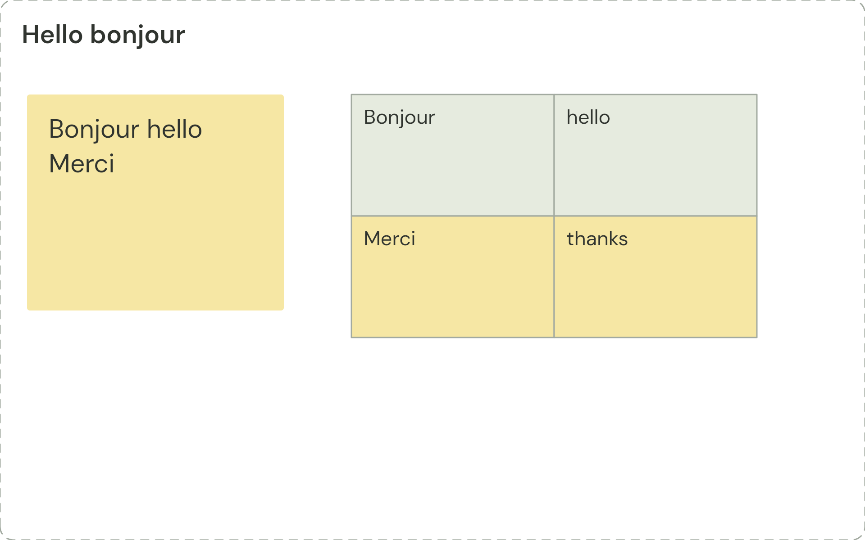
Hello bonjour
Notes:
Bonjour hello
Merci
Bonjour | hello
Merci | thanks

